Slide 1
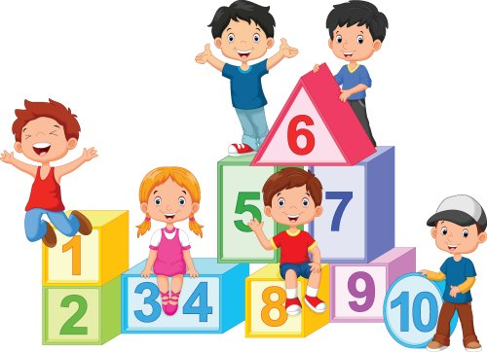

Toán

Slide 2


Khởi động

Slide 3









XÂY NHÀ CHO THỎ

Slide 4





Câu hỏi 1: Kết quả của phép nhân 2 x 6 = ?
A. 12
B. 26
C. 8
D. 62

Slide 5
Câu hỏi: Mẹ có 15 quả cam, mẹ chia đều cho 5 chị em. Hỏi mỗi chị em được mấy quả cam?
A. 5 quả
B. 3 quả
C. 4 quả
D. 6 quả

Slide 6
Câu hỏi: Kết quả của phép chia 20 kg: 5 = ?
A. 4
B. 6
C. 4 kg
D. 5 kg

Slide 7
Toán
ÔN TẬP VỀ PHÉP CHIA, BẢNG CHIA 2,
BẢNG CHIA 5

Slide 8
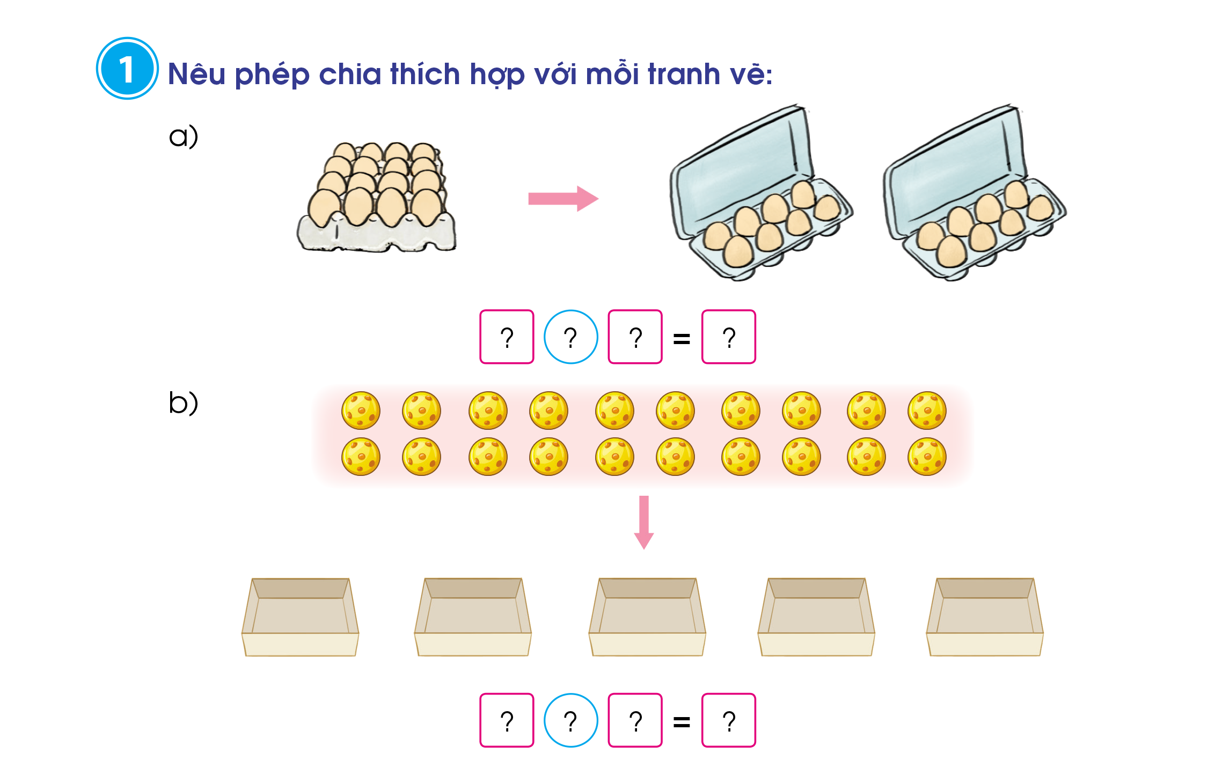

16
:
2
8
20
:
5
4

Slide 9
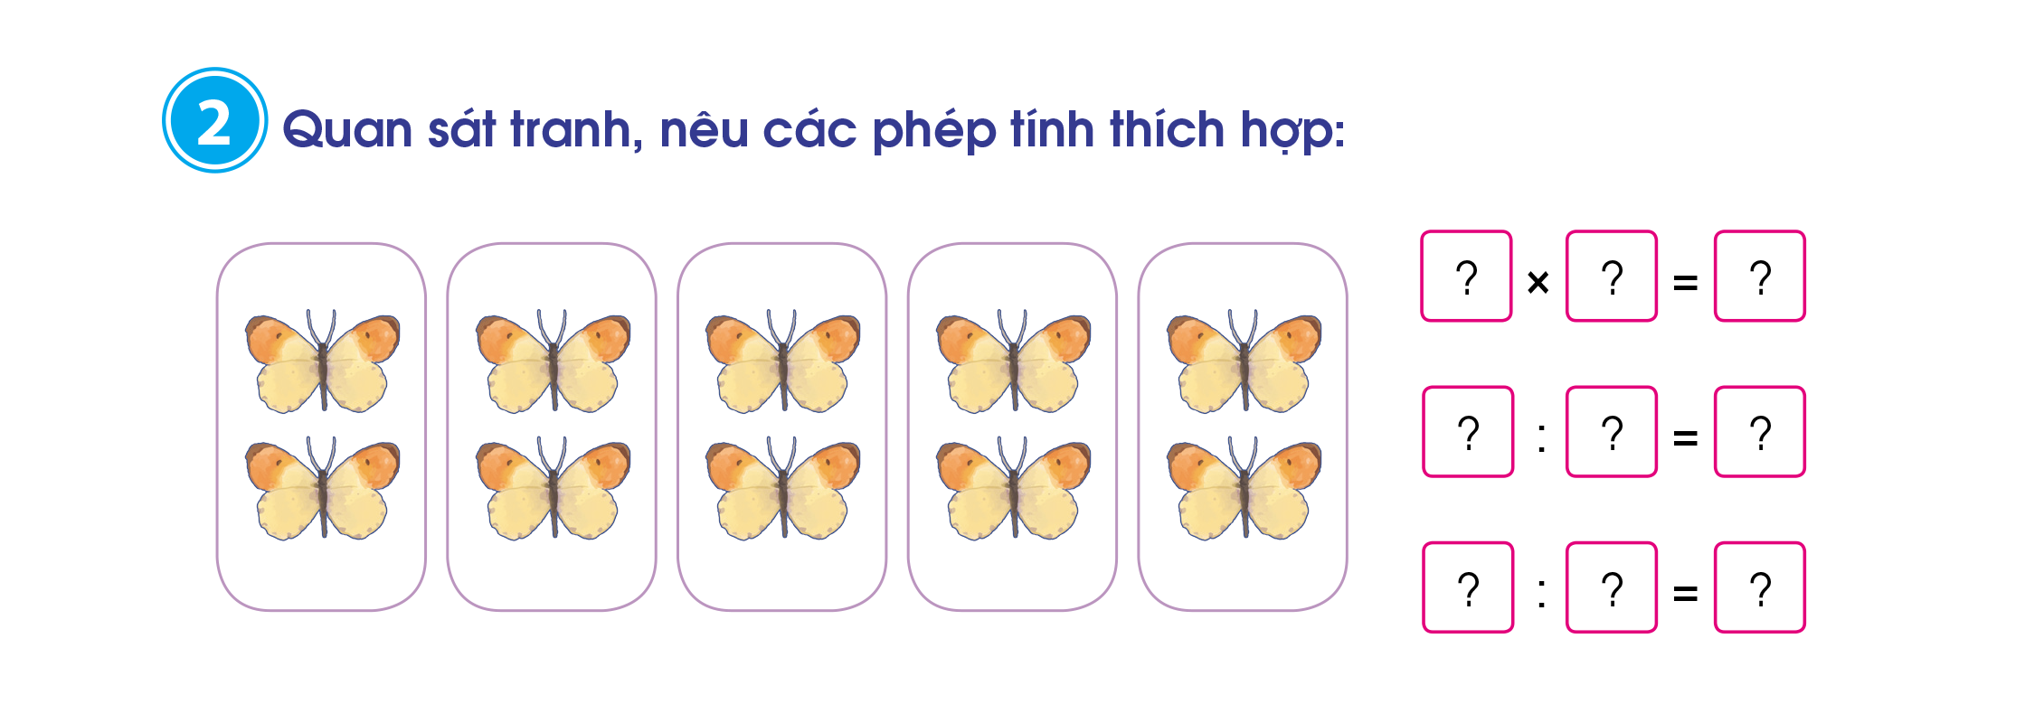

2
5
10
10
2
5
10
5
2

Slide 10





3
Tính nhẩm
18 : 2 =
9
20 : 2 =
10
25 : 5 =
5
10 : 2 =
5
2 : 2 =
1
50 : 5 =
10
4 : 2 =
2
30 : 5 =
6
35 : 5 =
7
14 : 2 =
7
10 : 5 =
2
45 : 5 =
9

Slide 11
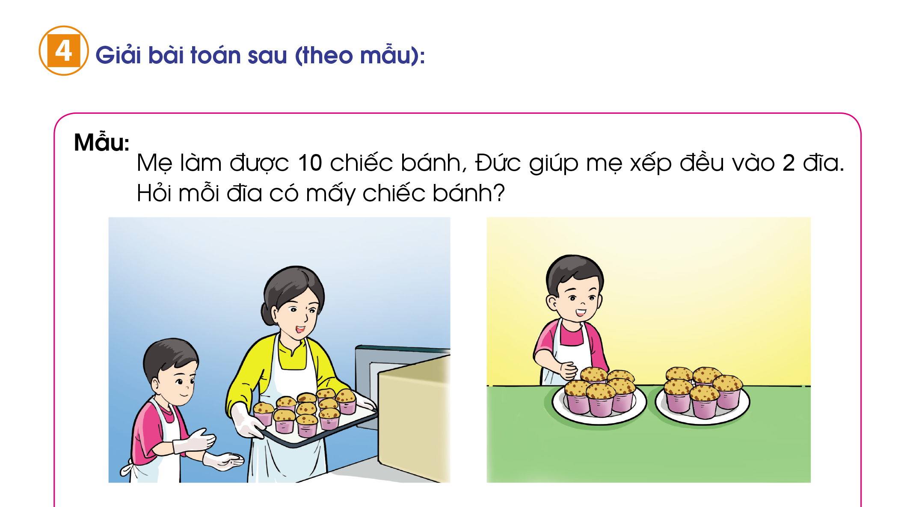

Slide 12


Slide 13
Vận dụng

Slide 14
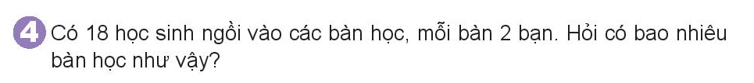


Đoàn tham qua có 15 người được chia thành các nhóm, mỗi nhóm có 5 người. Hỏi đoàn tham qua đó đã được chia thành mấy nhóm??
Số nhóm = Tất cả số người : Số người của mỗi nhóm
Bài giải
Có số nhóm là:
15 : 5 = 3 (nhóm)
Đáp số: 3 nhóm

Slide 15

Củng cố - dặn dò

Slide 16

Hẹn gặp lại các em!

Slide 17










